Slide 1
Les Risques Majeurs en Martinique
Mercredi 5 octobre 2016
Virginie Waloszek
Inspectrice Santé Sécurité au Travail – Déléguée Académique aux Risques Majeurs

Slide 2
Les Risques Majeurs
Qu'est ce qu'un risque majeur ?
Les principaux risques
Les attitudes
Où s'informer ?
Dans les établissements : le PPMS

Slide 3
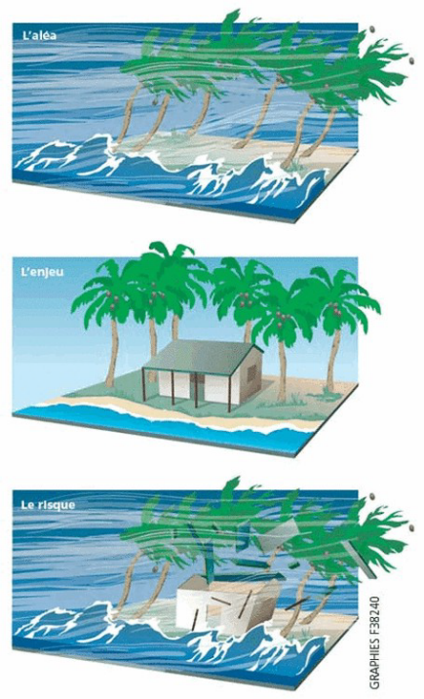

Qu’est-ce qu’un Risque Majeur ?

Slide 4
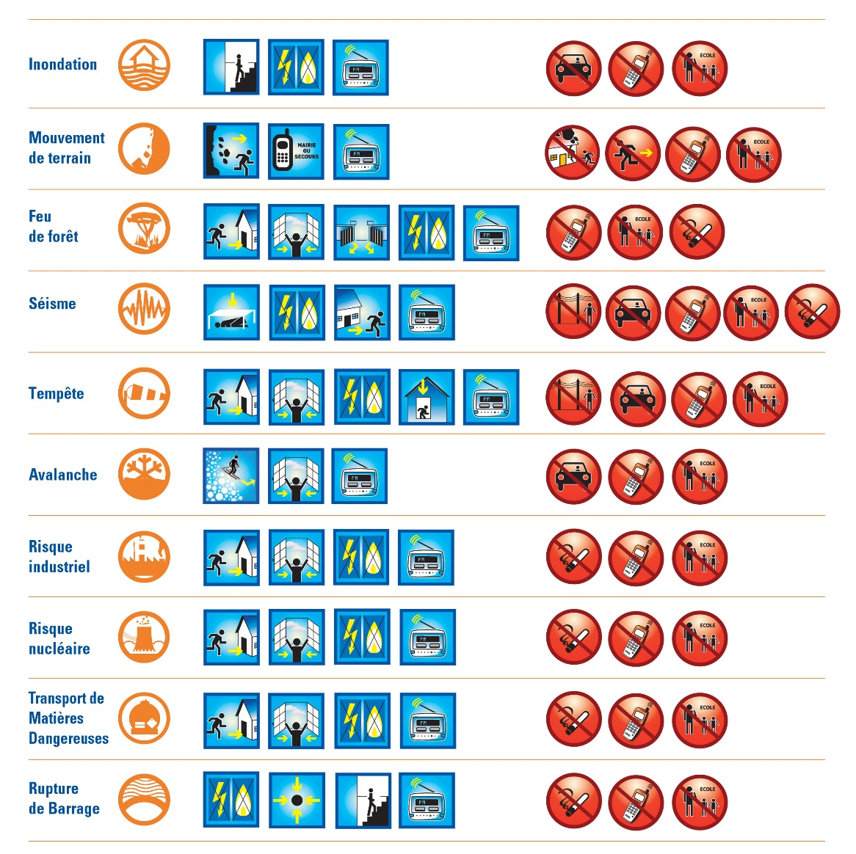
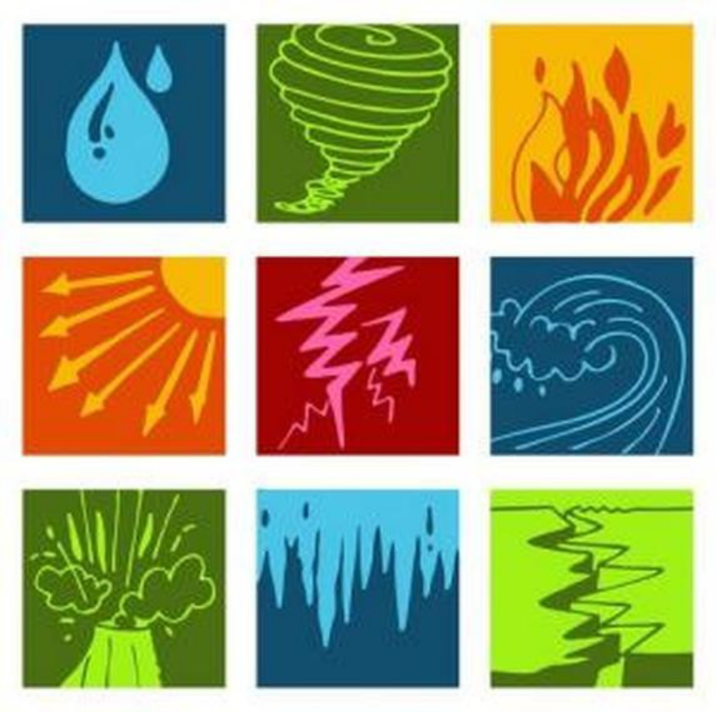
Les principaux risques et les principales consignes :

Slide 5
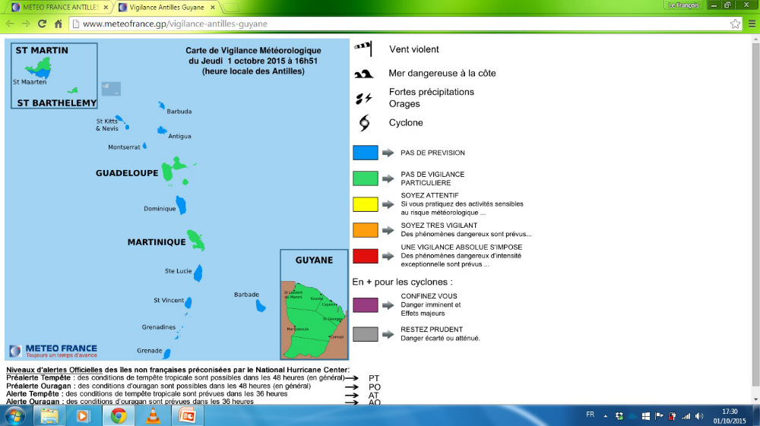

La carte de vigilance météorologique
http://www.meteofrance.gp
http://www.sxmcyclone.com
https://www.windyty.com
Écouter la radio
RCI
Martinique 1ère

Slide 6

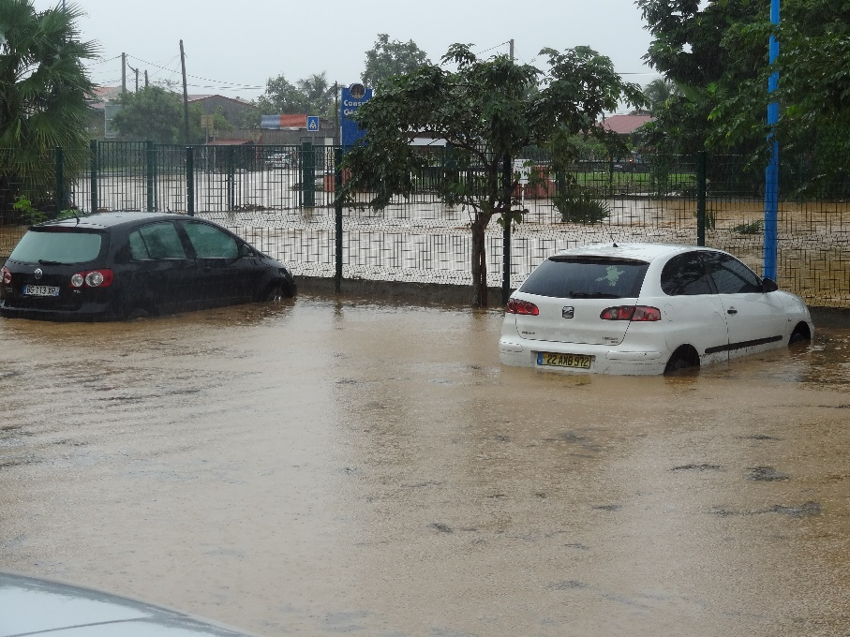
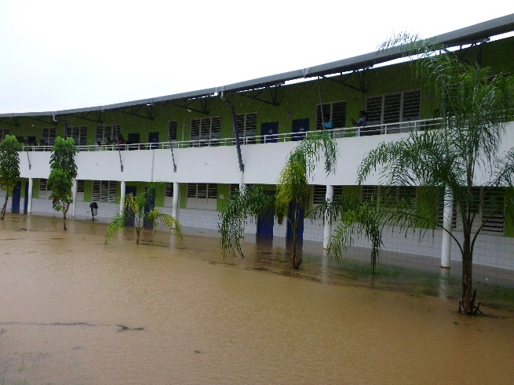
Le risque inondation

Slide 7
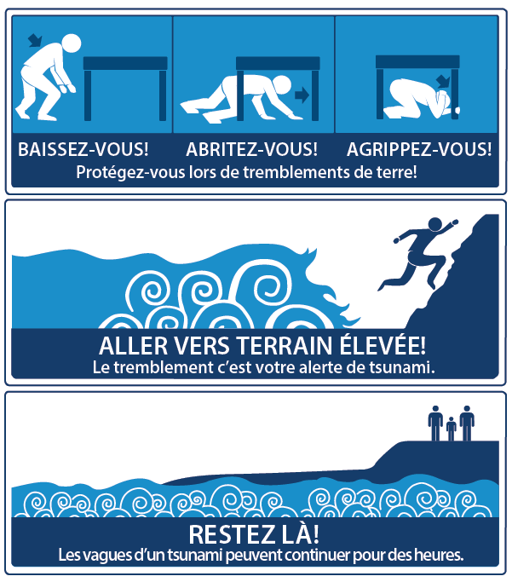
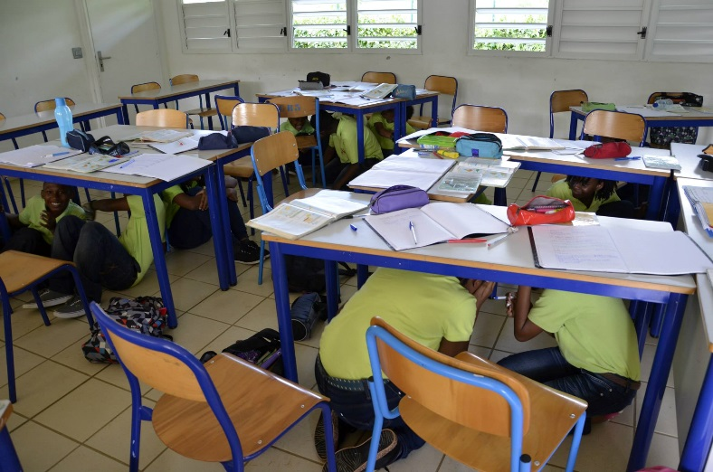


Le Risque Sismique et Tsunami
Et si vous êtes sur le littoral :
Si la terre tremble :
Drop – Cover - Hold
Voir le site : http://www.replik972.fr

Slide 8

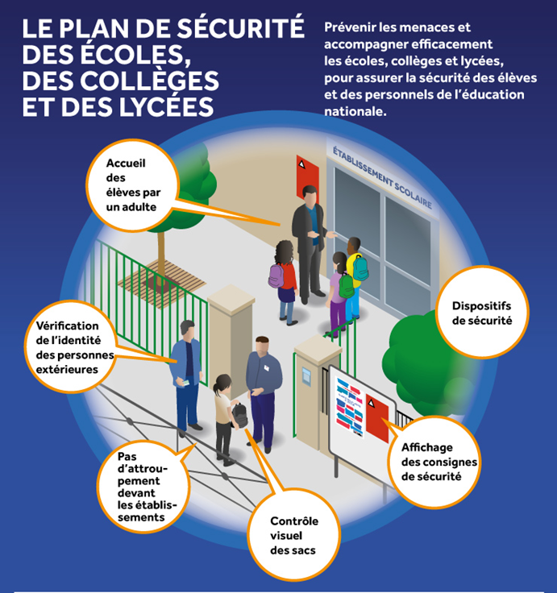
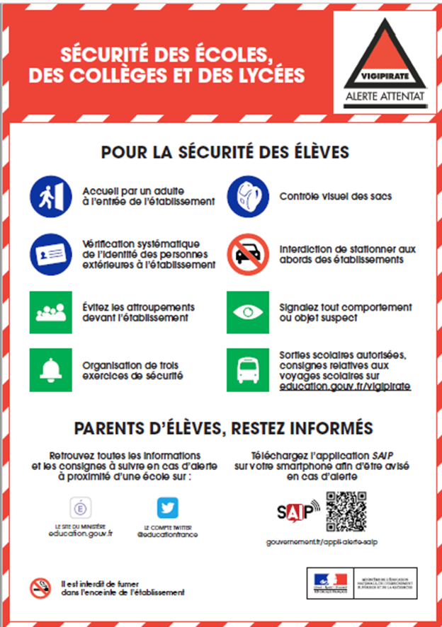
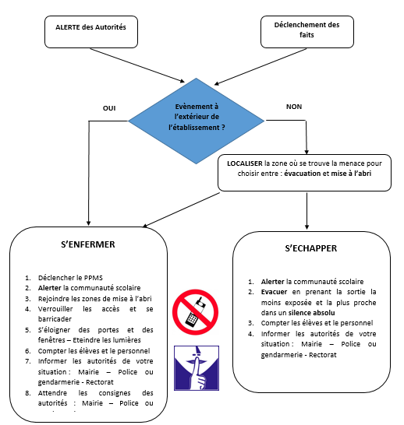
Le risque Attentat - Intrusion
Le vendredi 14 octobre : exercice collectif dans TOUS les établissements scolaires de Martinique

Slide 9
PPMS : Plan Particulier de Mise en Sureté
Le PPMS :
  Pour les familles
  Pour les entreprises
  Pour les établissements.
S'organiser face à un risque majeur.
Boîte à outils :
  une cellule de crise
  des annuaires
  des procédures
  des ressources
Vous apportez vos compétences à la cellule de crise.

Slide 10
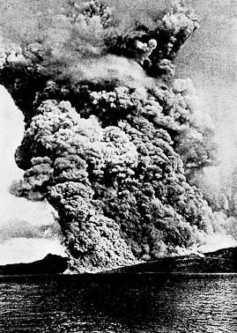
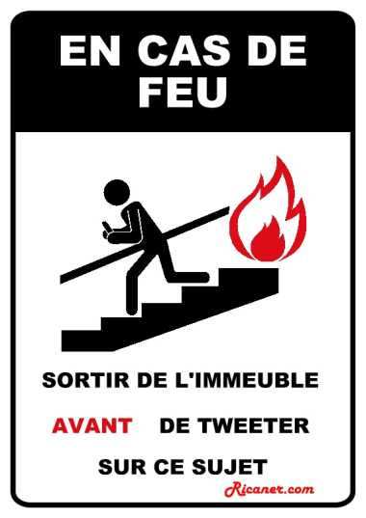

Merci pour votre attention
Virginie Waloszek
ISST – DARIM
Ce.isst@ac-martinique.fr
0696 88 54 10

